Slide 1
第 11 章
行動商務

Slide 2
行動商務
學習架構
行動商務的概念
行動通訊的技術
行動商務與 app
結論
學習重點
1. 行動商務的定義
2. 行動商務的模式
3. 行動商務的營運
4. 行動通訊的定義
5. 無線網路的概念
6. 行動商務與 app

Slide 3
11.1 行動商務的概念
行動商務 (Mobile Commerce, M-Commerce) 是指利用行動終端設備，達到持續、不間斷與高速的網路連線，以完成上網、通訊、互動或分享等行為
我們可以把行動商務視為電子商務的延伸，若再加以細分，可發現行動商務 (MC) 與電子商務 (EC)、企業電子化 (e 化) 以及企業行動化 (M 化) 間的差異

Slide 4
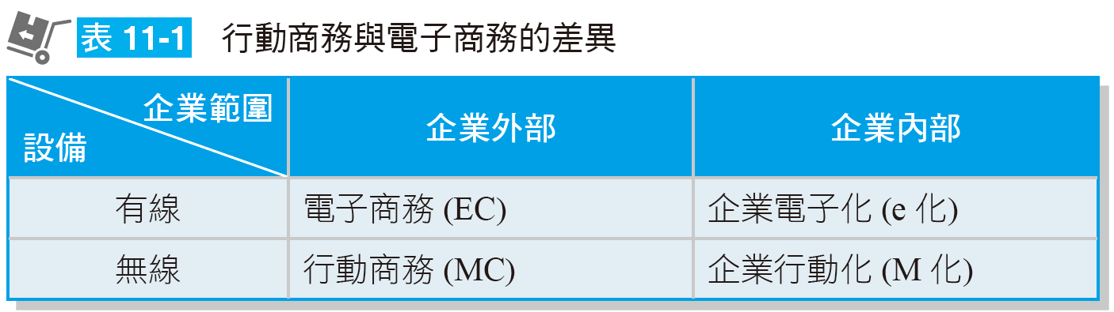
行動商務的概念

Slide 5
行動商務的模式
行動商務可分為行動與商務兩個部分：
  行動是指行動設備 (包括智慧型手機、PDA、小筆電、平板電腦等)、行動通訊 (3G) 與無線網路 (WiMAX)
  商務則是指商務模式，可分為 C to C、B to C 與 B to B 三類

Slide 6
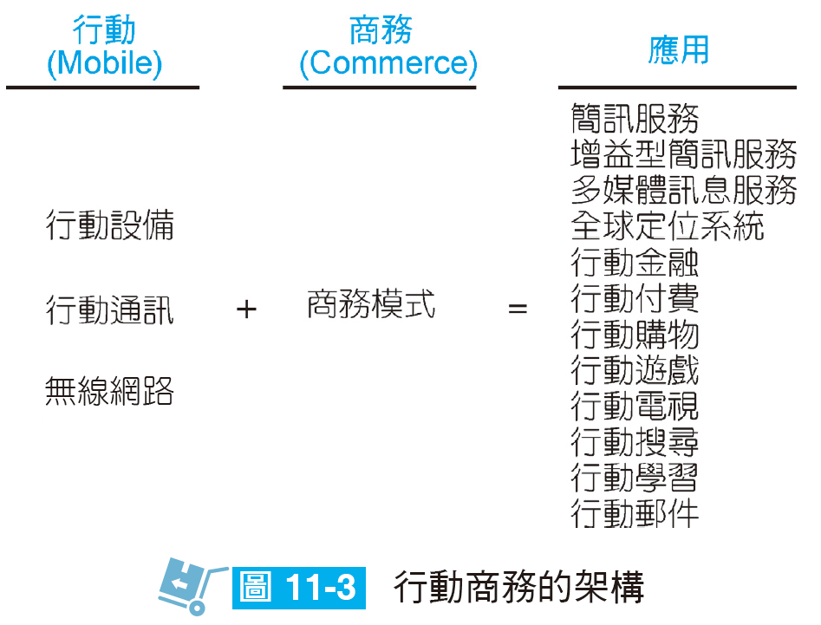
行動商務的模式

Slide 7
行動商務的模式
發展出行動商務的商務模式特性，包括隨處性、互動性、個人性等三項
隨處性
  行動商務是透過無線的網路機制來連接，可讓使用者隨時隨地上網，不用受到網路線的限制，只要透過可上網的行動設備，就能隨處使用網路來處理公務、溝通、收發郵件等

Slide 8
行動商務的模式
互動性
  無線化可讓我們很方便的與其他使用者溝通、使用 Facebook 等，而企業也能直接透過像是簡訊、行動社群等機制來跟使用者進行互動
個人性
  當使用者在無線網路上進行定位時，企業就可以知道使用者常到訪的地方，只要經過分析與設定，就能自動發簡訊來提高使用者消費的意願

Slide 9
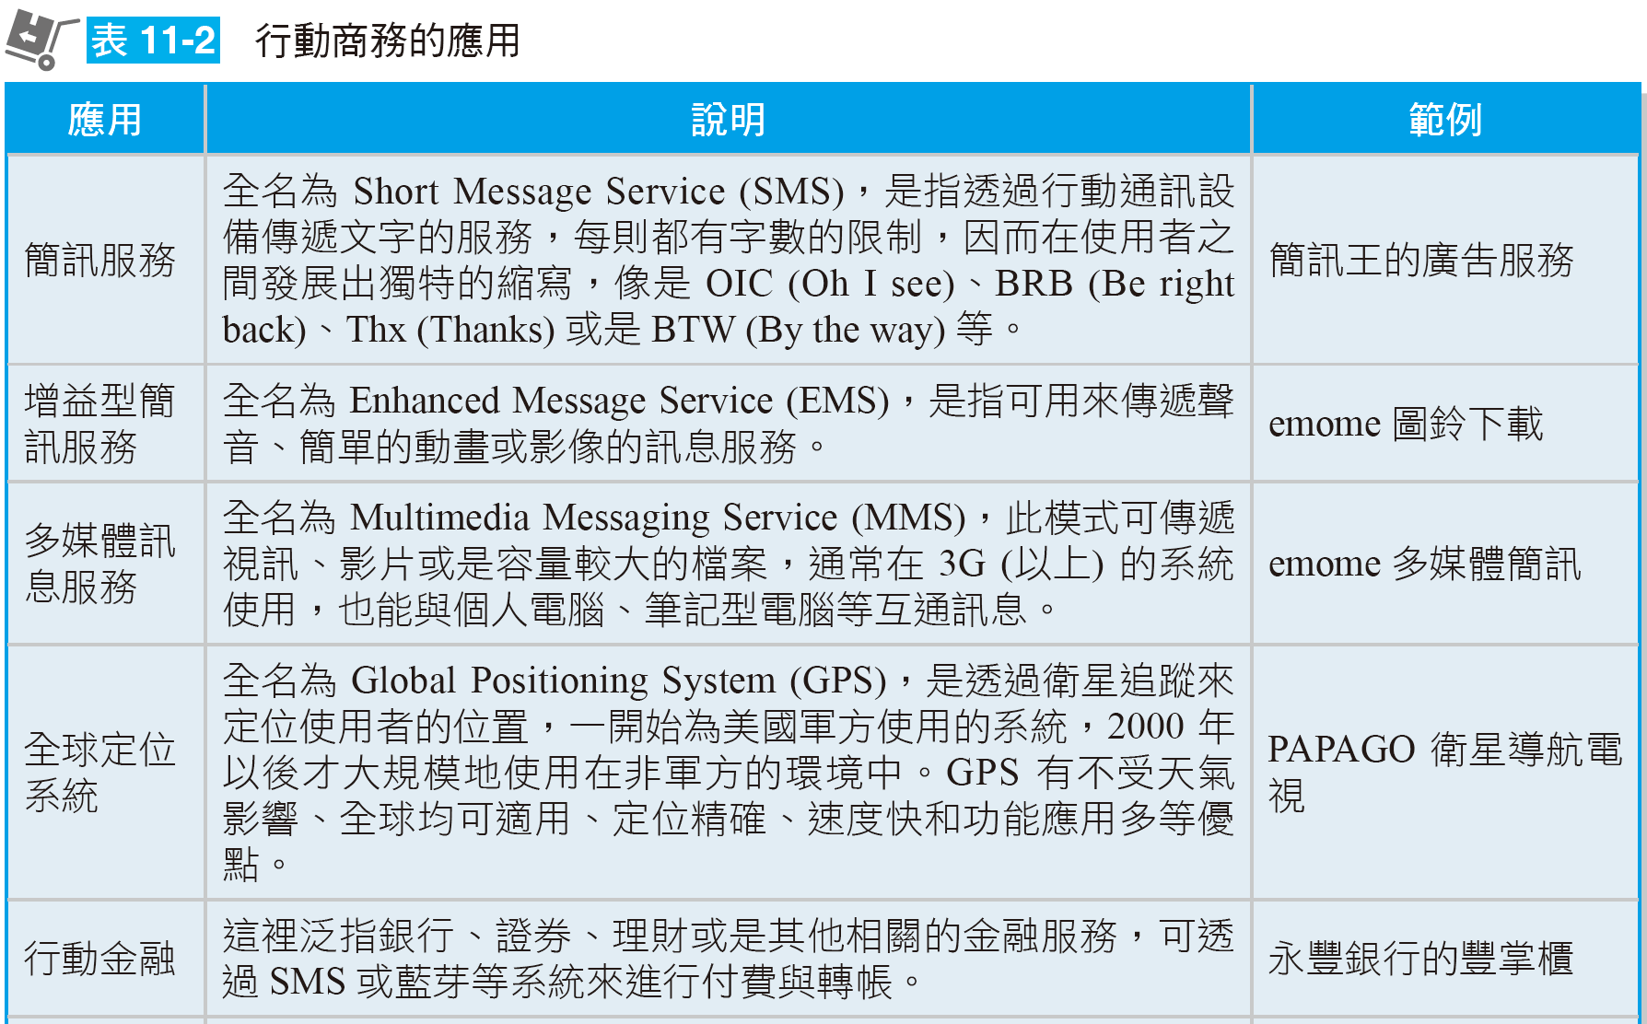
行動商務的模式

Slide 10
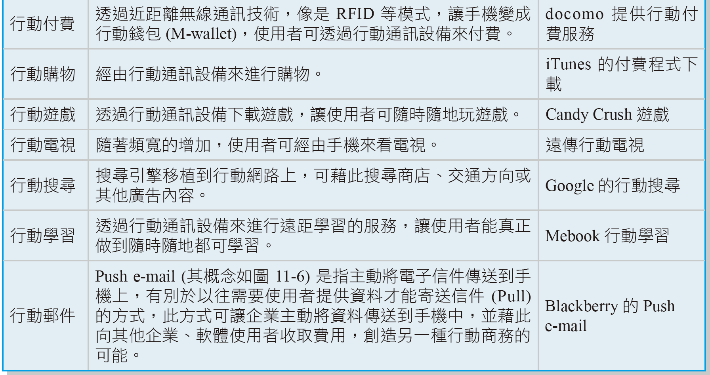
行動商務的模式

Slide 11
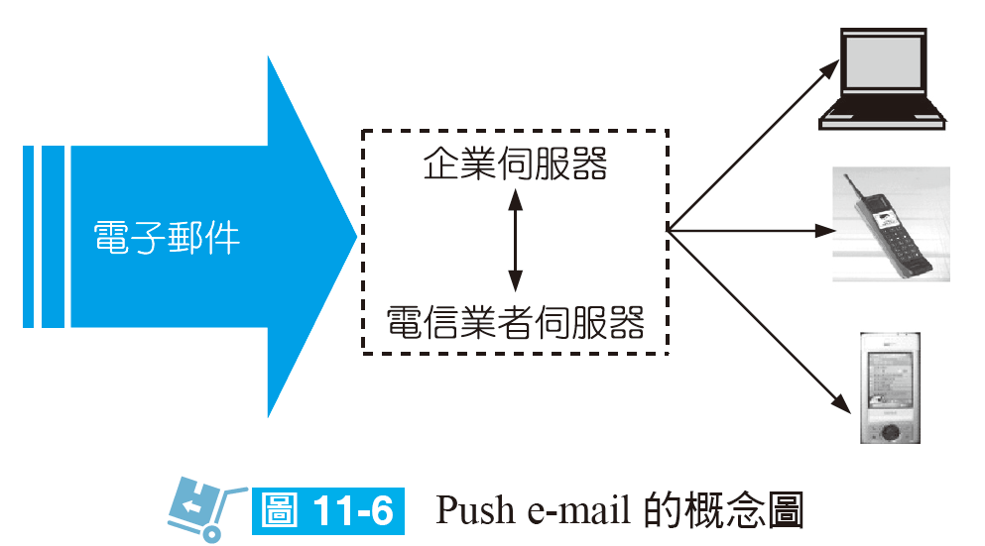
行動商務的模式

Slide 12
行動商務的營運
獲取 (Acquisition)
  是指如何獲取目標客群
使用 (Activation)
  對於目標客群來說，需要建立起第一次使用時開心的體驗，進而引起購買、消費的意願
持續 (Retention)
  在競爭激烈的 app 市場，要如何讓使用者持續使用、甚至每天都打開app 購買商品，是非常困難的事情

Slide 13
行動商務的營運
推薦 (Referral)
  隨著社群軟體的普及，使用者會推薦 app 給朋友，口碑行銷成為了企業行銷的主要模式
營收 (Revenue)
  簡單來說，是指各種獲利的行為，透過持續發展相關活動來促使消費者使用、消費，進而讓企業可利用 app 獲取利潤

Slide 14
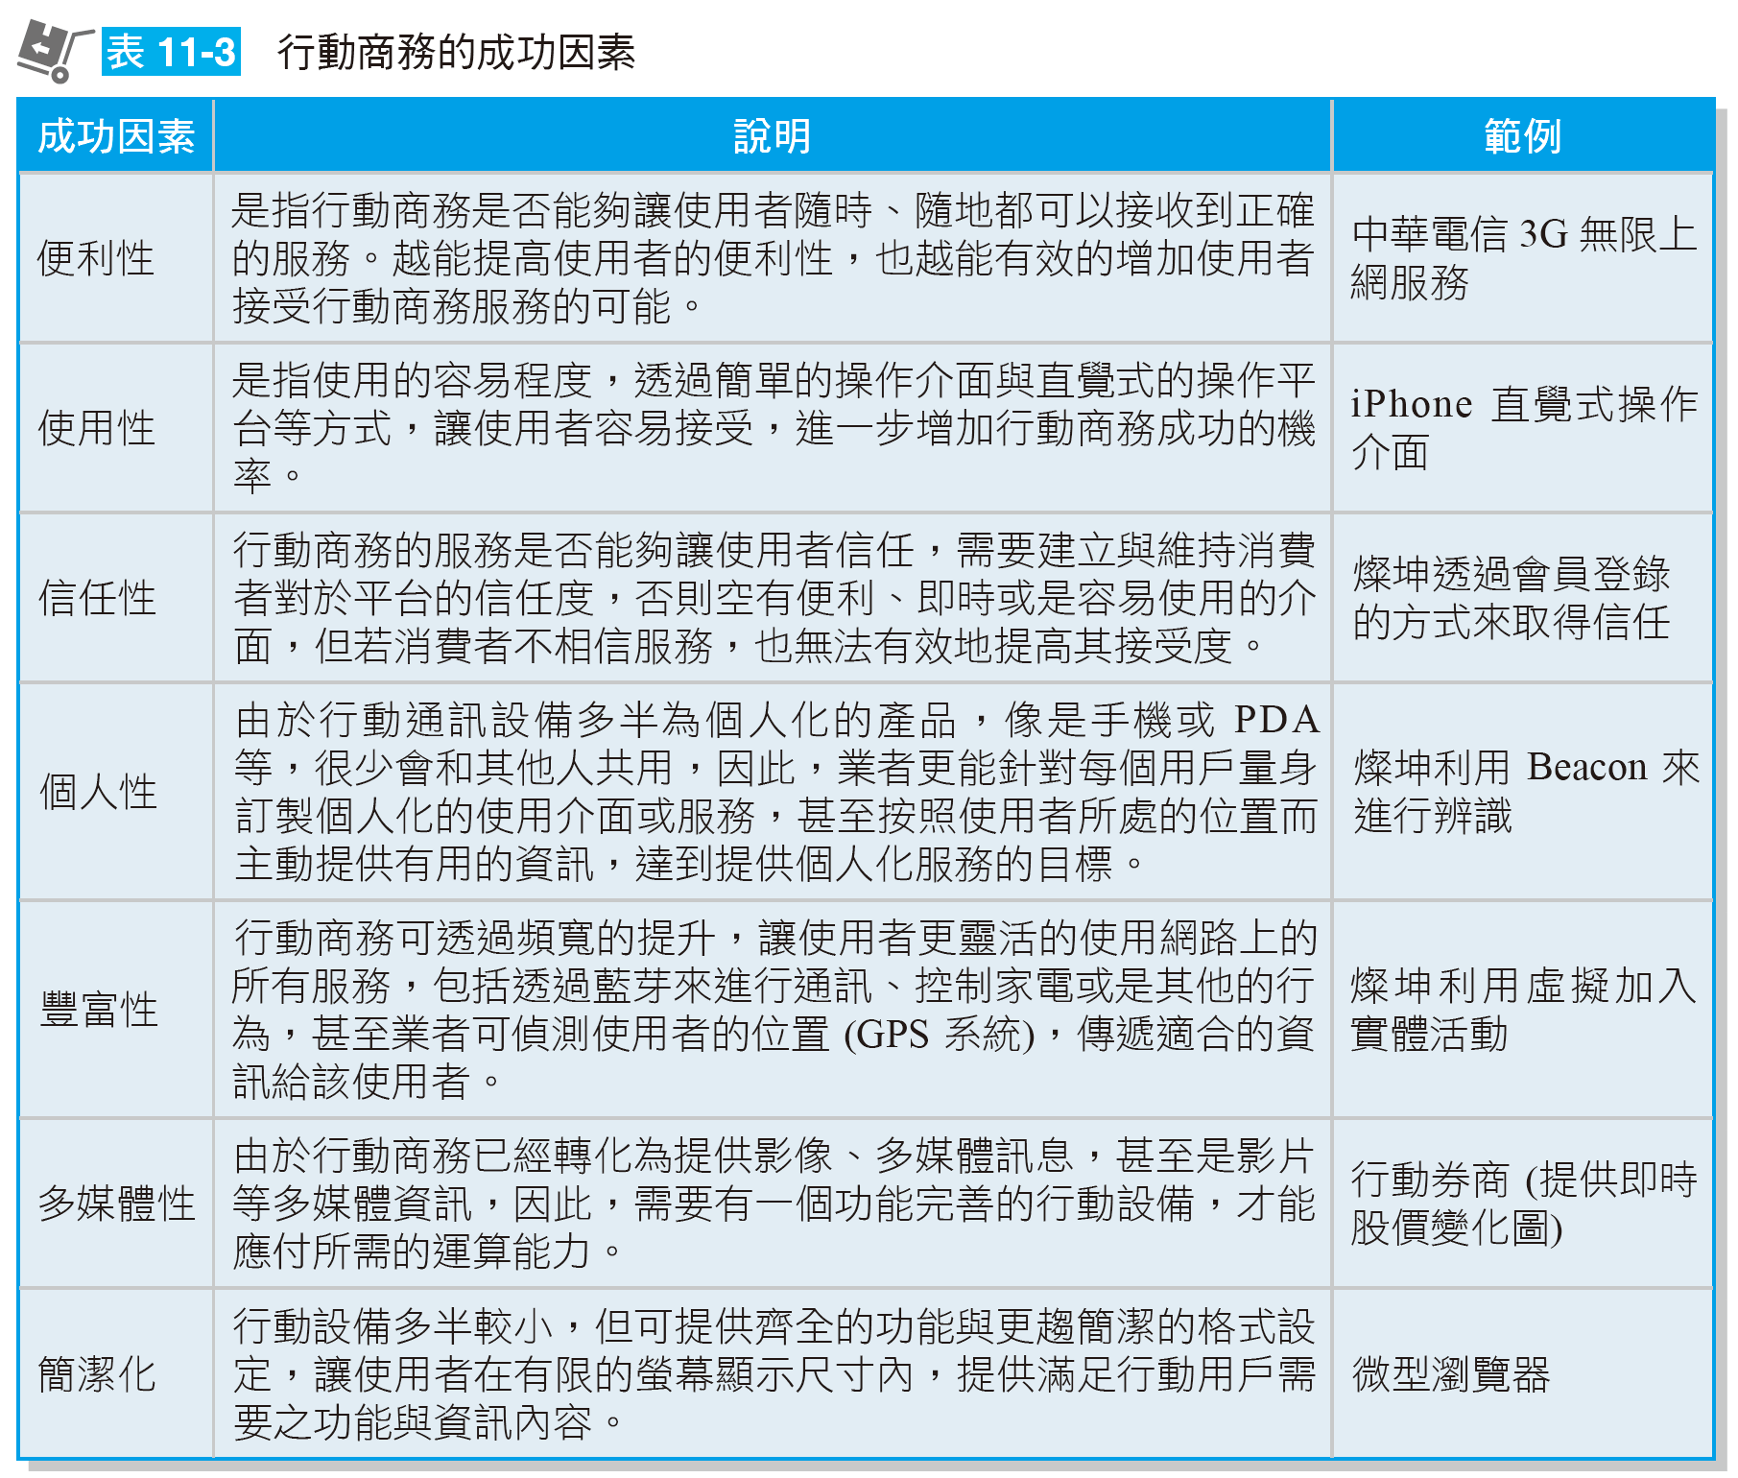
行動商務的營運

Slide 15
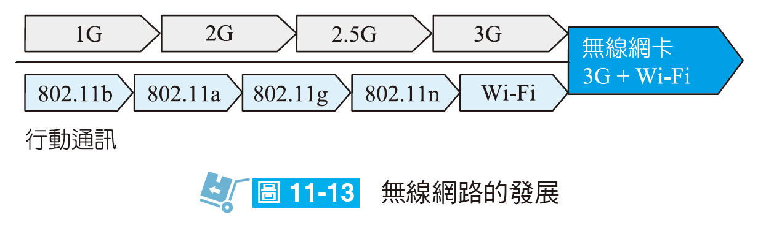
11.2 行動通訊的技術
行動商務的盛行，有賴於行動通訊與無線網路的普及，並且出現了整合3G 與 Wi-Fi 的行動電話，讓行動通訊 (手機上的系統) 與無線網路 (電腦上的應用) 的應用整合在一起

Slide 16
行動通訊的定義
行動通訊是指利用手機、PDA 等具備通訊的終端設備，在行動中接收到語音或非語音之間的訊息傳輸

Slide 17
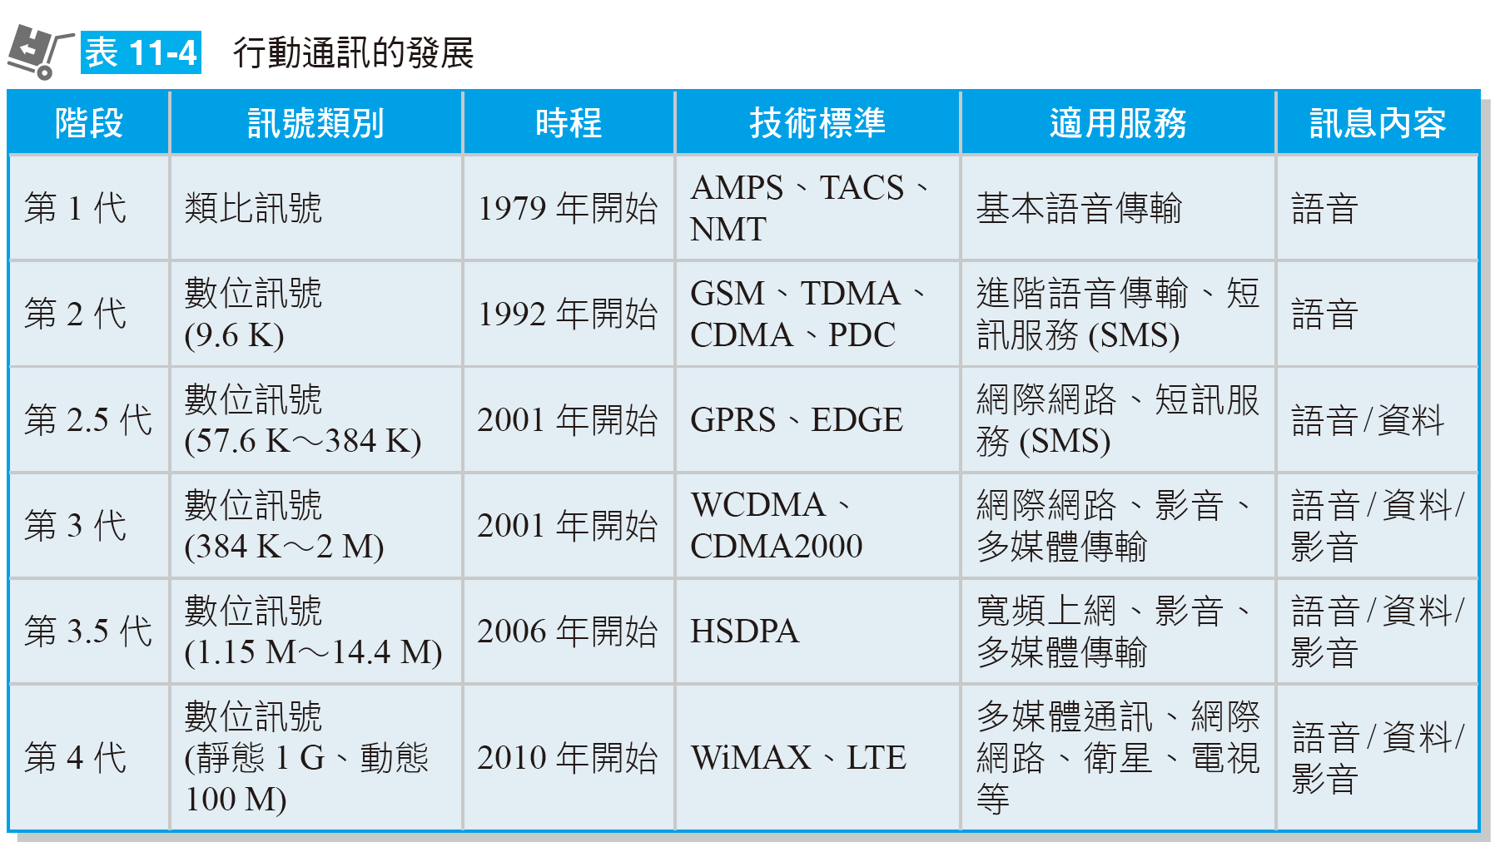
行動通訊的定義

Slide 18
無線網路的概念
(一) 無線網路的技術
  所謂無線網路 (Wireless Local Area Network, WLAN)，是指不透過任何媒介的區域網路模式，利用天線收發無線訊號來傳遞資訊

Slide 19
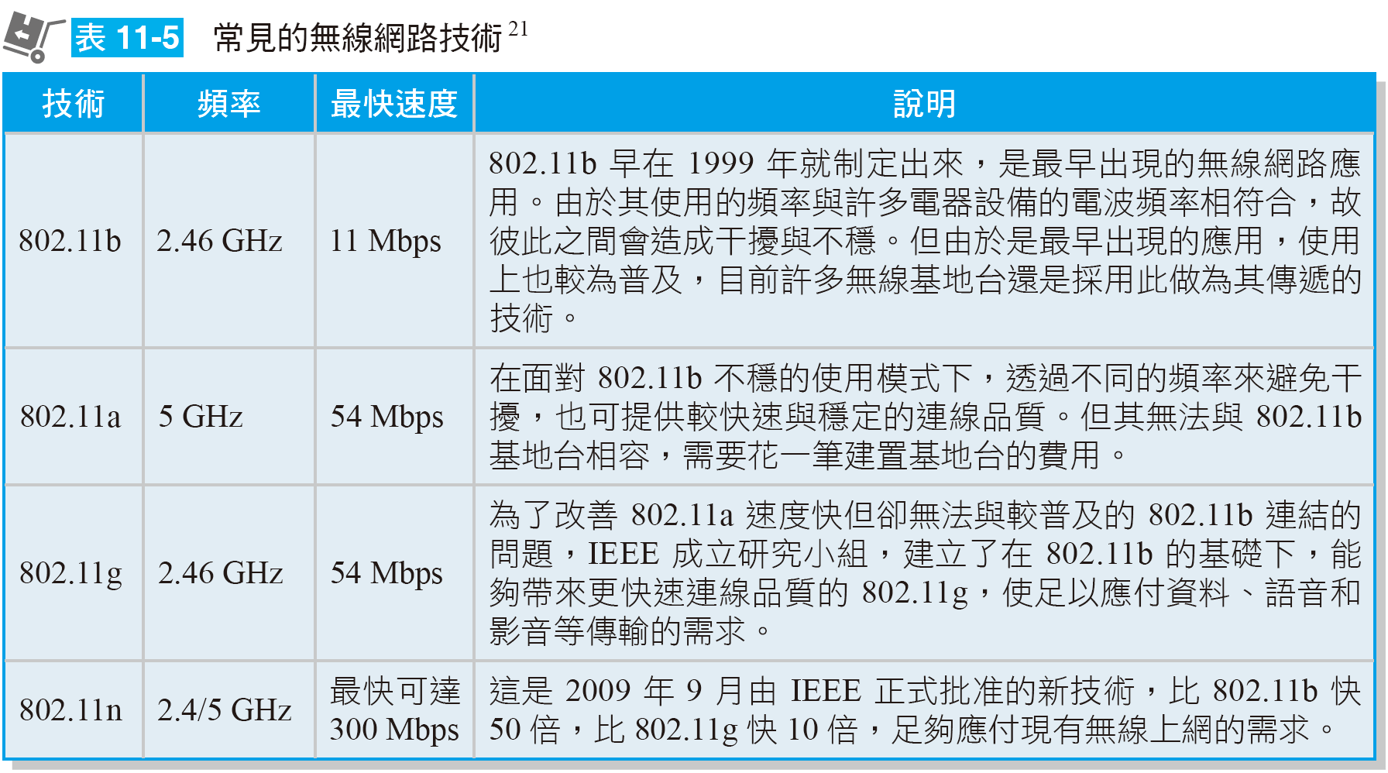
無線網路的概念

Slide 20
無線網路的概念
(二) 隨身的無線網路
藍芽
  藍芽 (Bluetooth) 可以視為個人化、短距離內使用的個人無線網路系統

Slide 21
無線網路的概念
無線射頻辨識系統
  無線射頻辨識系統 (Radio Frequency Identification, RFID) 是一種非接觸式的系統，透過在產品內置入的微晶片 (Microchip) 來與 RFID 讀取器之間進行感應產生能量後，再進行資料的交換
    (1) 電子標籤 (Tag)
    (2) 讀取器 (Reader)
    (3) 天線 (Antenna)
    (4) 軟體應用系統 (Software Application)

Slide 22
無線網路的概念
ZigBee
  ZigBee 是低速、短距離傳輸的無線網路協定
Beacon
  Beacon (微定位) 是一種無線通訊的傳輸方式，採用低功率藍芽 (可稱為藍芽 4.0) 的訊號發射器

Slide 23
無線網路的概念
  Beacon 的特點在於其精確的微定位功能，可以將定位範圍精準到 2～100 公尺之間，只要進入其傳輸範圍內的手機，都可以精確的連接與定位，比起需要近距離才能傳輸訊息的 NFC (無線近場通訊)，Beacon 能做到更多的應用，也成為許多想要切入虛擬經營的實體業者之首選。

Slide 24
11.3 行動商務與 app
行動應用程式 (Mobile Application 或 Mobile App)，又稱為 app，是指在智慧型裝置上使用的應用程式，亦可稱為手機應用程式、行動應用程式等，使用者只要透過網路，就能連接到軟體應用程式商店並可選擇想要的程式，然後登入會員後就能進行下載。

Slide 25
Thank You!

